Slide 1

Clase Infecciones por SARSCoV-2
Curso pediatría y cirugía infantil 5° año de medicina
Ernesto Payá G.
Profesor asistente
ernestopaya@uchile.cl
Fecha 2020

Slide 2
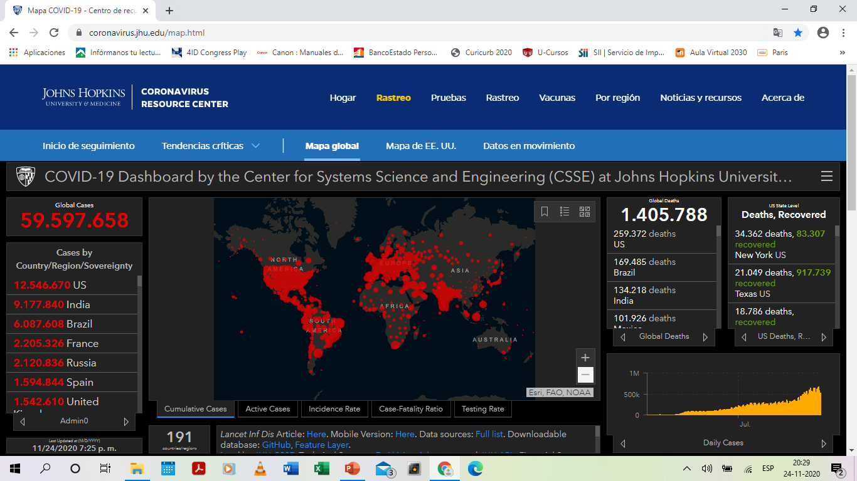

Slide 4
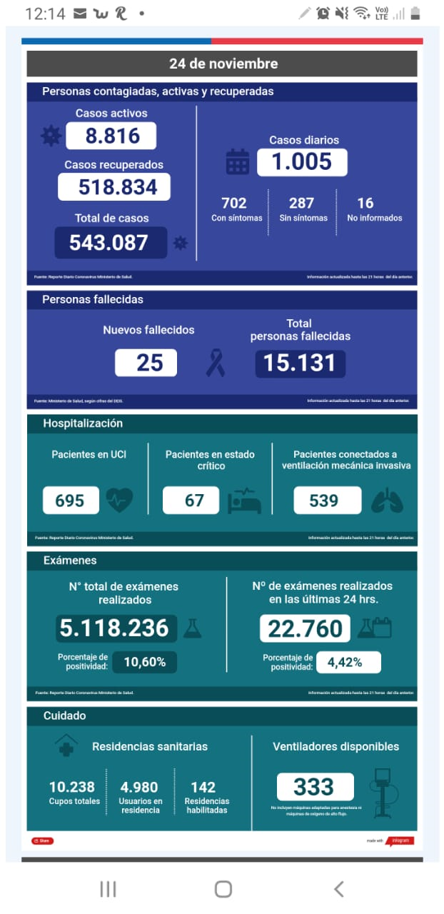


Slide 5
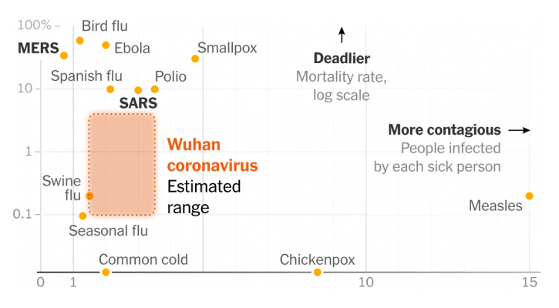
¿Qué podríamos esperar del COVID-2019?
http://worldnewsnetwork.co.in/how-bad-will-the-coronavirus-outbreak-get-here-are-6-key-factors-the-new-york-times/

Slide 6
Evolución en China

Slide 7
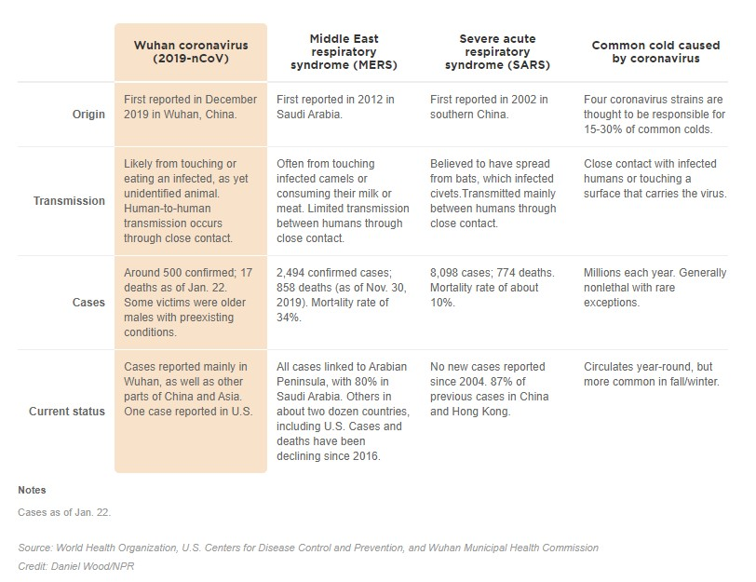
Antecedentes.

Slide 9
virología
▪Amplia familia de virus RNA monocatenarios
▪Virus zoonóticos: |
▪Muy extendida en el reino animal : enfermedades respiratorias, entéricas, hepáticas y neurológicas
▪Transmisión desde animales: contacto directo o indirecto a humanos
▪Siete CoVhumanos (HCoV), capaces de infectar a los humanos:
▪4 CoVhumanos comunes [HCoV-OC43y HCoV-HKU1(betaCoVdel linaje A); HCoV-229Ey HCoV-NL63 (alphaCoVs)]: (enfermedad respiratoria superior leve.
▪2% de la población son portadores saludables de un CoV
▪5-10 % de las infecciones respiratorias agudas.
▪3 βcoronavirus (MERS-CoV. SARS-CoV, SARS-CoV2 ): síndrome respiratorio severo
▪Transmisión en humanos : contacto estrecho (directo e indirecto)

Slide 13
Coronavirus SARS-CoV-2
Zhou P, et al.Nature. 2020;10.1038/s41586-020-2012-7.Disponible en: https://www.nature.com/articles/s41586-020-2012-7.pdf
•Especie de SARSr-CoV(coronavirus del síndrome respiratorio agudo grave)
•Género Betacoronavirus(familia Coronaviridae), virus ARN grandes
•82% de identidad de nucleótidos con el del SARS-CoV: comparte siete proteínas no estructurales
•Penetra las células a través del receptor de la enzima convertidora de angiotensina II (ACE2)
•Preferencia por vías respiratorias bajas y altas
•Transmisión zoonótica
•Reservorio: murciélago
•Animal hospedador intermediario: ¿pangolín?
•Sensible a los rayos ultravioleta y al calor
•Inactivado por: solventes lipídicos que incluyen éter (75%), etanol (95%), desinfectante que contiene hipoclorito sódico (>0,1%), ácido peroxiacéticoy cloroformo, excepto la clorhexidina

Slide 14
SARS-CoV-2: Mecanismo de transmisión humano-humano
●Contacto directo :
○Gotas respiratorias > 5 micras (capaces de transmitirse a distancias de hasta 2 metros)
○Manos o fómites contaminados con secreciones , seguido del contacto con la mucosa de la boca, nariz u ojos
●Transmisión aérea o por aerosoles
○No demostrada en el brote de SARS-CoV-2 en China
○Podría ocurrir durante la realización de procedimientos médicos invasivos del tracto respiratorio
●No existe evidencia de transmisión por heces
●Los casos asintomáticos: poca relevancia en la dinámica de la transmisión

Slide 19
Fisiopatología

Slide 20
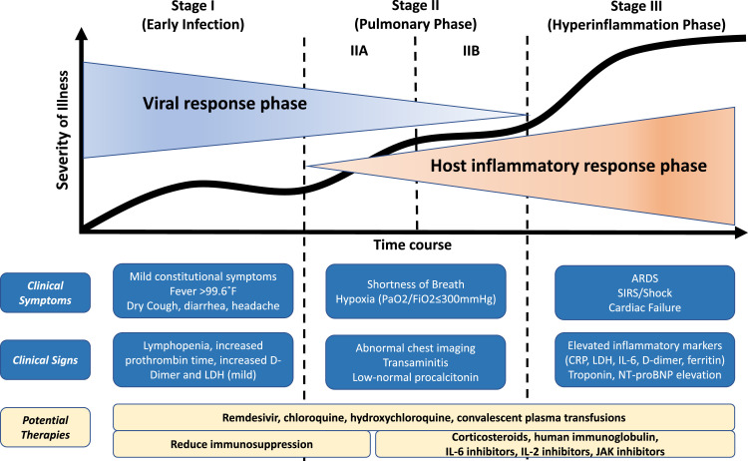
Fisiopatología
Siddiqi, Hasan K, and Mandeep R Mehra. “COVID-19 illness in native and immunosuppressed states: A clinical-therapeutic staging proposal.” The Journal of heart and lung transplantation : the official publication of the International Society for Heart Transplantation vol. 39,5 (2020): 405-407. doi:10.1016/j.healun.2020.03.012

Slide 21
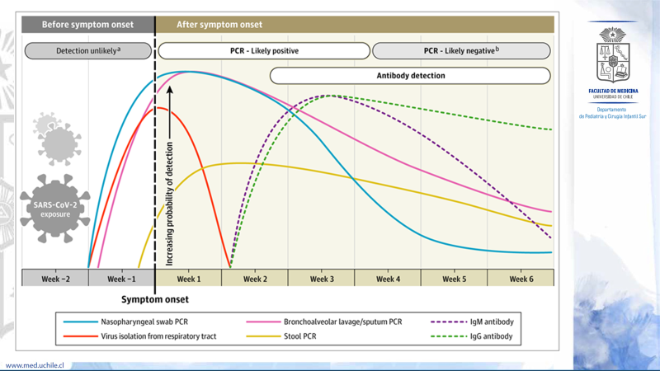

Slide 26
Tratamiento específico

Slide 34
